Slide 1
Формирование функциональной грамотности на уроках географии. Проблемы реализации
Учитель географии ГБОУ СОШ с.Утевка
Трегубова Л.Г.

Slide 2
ФУНКЦИОНАЛЬНАЯ ГРАМОТНОСТЬ
Понятие «функциональная грамотность», которое сегодня у всех на слуху, возникло более полувека назад. На волне ликвидации безграмотности в 1957 году ЮНЕСКО впервые предложила понятия «минимальная грамотность» и «функциональная грамотность», которые первоначально предполагали наличие базовых навыков чтения, счёта и письма, позволяющих человеку решать его простейшие жизненные задачи, связанные с его функционированием в социуме.
- Сегодня под функциональной грамотностью понимается способность человека использовать знания, приобретённые навыки для решения самого широкого спектра жизненных задач.
- Традиционно функциональная грамотность делится на такие составляющие, как читательская, математическая, естественнонаучная, финансовая грамотность, глобальные компетенции и креативное мышление.

Slide 3
ПРОБЛЕМЫ РЕАЛИЗАЦИИ ФГ НА УРОКАХ ГЕОГРАФИИ
1.Неумение учеников читать и анализировать прочитанное. При сдаче экзаменов и ВПР учащиеся невнимательно читают задания и инструкции к ним, из-за чего неправильно выполняют задания.
2.Затруднения при работе с географической картой. Чаще всего у учеников вызывают затруднения задания на определение географического объекта по его координатам, нахождение географических координат объекта, а также задания, требующие развитого пространственного воображения и знания карты.
3.Трудности с выполнением заданий практического содержания. Особенно сложно ученикам даются задания, данные в которых представлены в нестандартной форме и требуют анализа и интерпретации.

Slide 4
Пути формирования функциональной грамотности
Уникальность школьного предмета география состоит в том, что география включает в себя возможность реализации всех видов грамотности, которые входят в функциональную грамотность.
В географии функциональная грамотность формируется достижением, прежде всего, предметных результатов через:
работу с текстом;
работу с географической картой;
работу со статистическими данными.
Уровни работы с текстом
ТВОРЧЕСТО
АНАЛИЗ
ВОСПРОИЗВОДСТВО

Slide 5
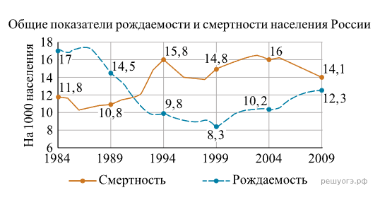
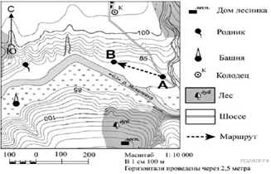
МАТЕМАТИЧЕСКАЯ ГРАМОТНОСТЬ
МАТЕМАТИЧЕСКАЯ ГРАМОТНОСТЬ –это способность учеников использовать математические знания в разных контекстах, на основе математических данных описывать, объяснять, предсказывать явления. Формировать математическую грамотность - значит учить принимать взвешенные решения, формулировать объективное мнение, анализировать окружающую действительность.
-Определите рассстояние от родника до колодца; -Определите азимут от родника до точки В; -Опредедите абсолютную высоту точки В.
Используя данные графика, определите, в каком году показатель рождаемости был наименьшим.
В каком году показатель смертности был наибольшим?
Используя данные графика, определите показатель естественного прироста населения в 1994 г.

Slide 6
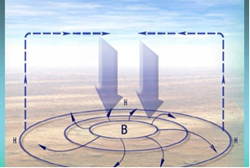
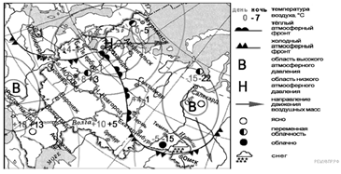
ЕСТЕСТВЕННОНАУЧНАЯ ГРАМОТНОСТЬ
Под естественнонаучной грамотностью понимают способность учеников формировать мнение о проблемах, связанных с естественными науками. Для этого важны навыки интерпретации научных данных, умение спланировать и провести исследование, объяснить явления природы , найти доказательства.
Интерпретация научной информации
Компетенции и умения: интерпретация данных и использование научных доказательств для получения выводов.
Прочитайте и проанализируйте информацию об антициклоне. и
2.Найдите географические ошибки и исправьте их.
3. С приходом какого атмосферного вихря – циклона или антициклона – следует ожидать улучшения экологической обстановки в их населенном пункте.
Проанализируйте синоптическую карту и найдите правильный ответ: Илья из Петрозаводска прослушал прогноз погоды по радио: «Завтра, 11 апреля, ожидается похолодание до +4 градусов по Цельсию, в ночные часы температура воздуха опустится до градуса,
возможны осадки в виде мокрого снега, ветер северо-западный, умеренный», но не услышал, для его ли города этот прогноз был составлен. С помощью карты определите, для какого из показанных
на карте городов был составлен этот прогноз.

Slide 7
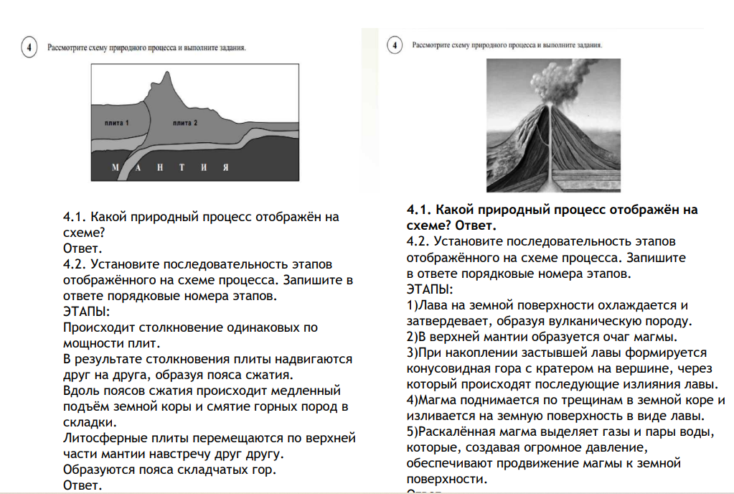
ЕСТЕСТВЕННОНАУЧНАЯ ГРАМОТНОСТЬ

Slide 8
ЧИТАТЕЛЬСКАЯ ГРАМОТНОСТЬ
Читательская грамотность является базовым навыком функциональной грамотности и дает возможность развивать умение работать с информацией.
Формированию читательской грамотности способствует применение учителем на уроке различных приёмов.
Восстановление текста (приём работы со связным текстом, в котором пропущены слова)
Формулировка суждения по заданным словам (набор слов, терминов, из которых следует построить суждение, формулировку закона, правило, закономерность)
Верные и неверные утверждения (выбор суждений или ответов, который осуществляется путём соотнесения высказываний с содержанием прочитанного или прослушанного текста)
Исправление текста (определение и корректировка содержательных нарушений в тексте)

Slide 9
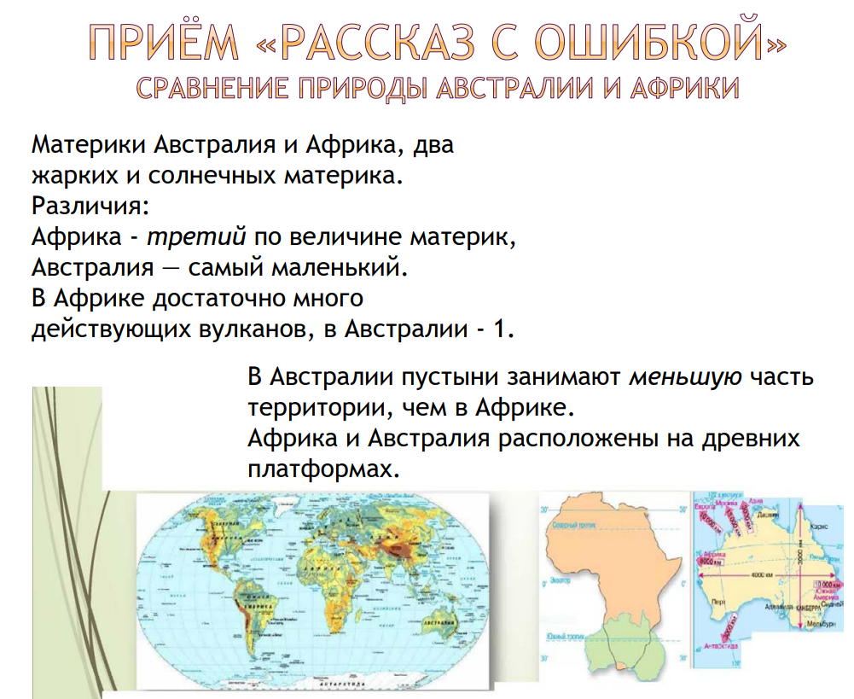
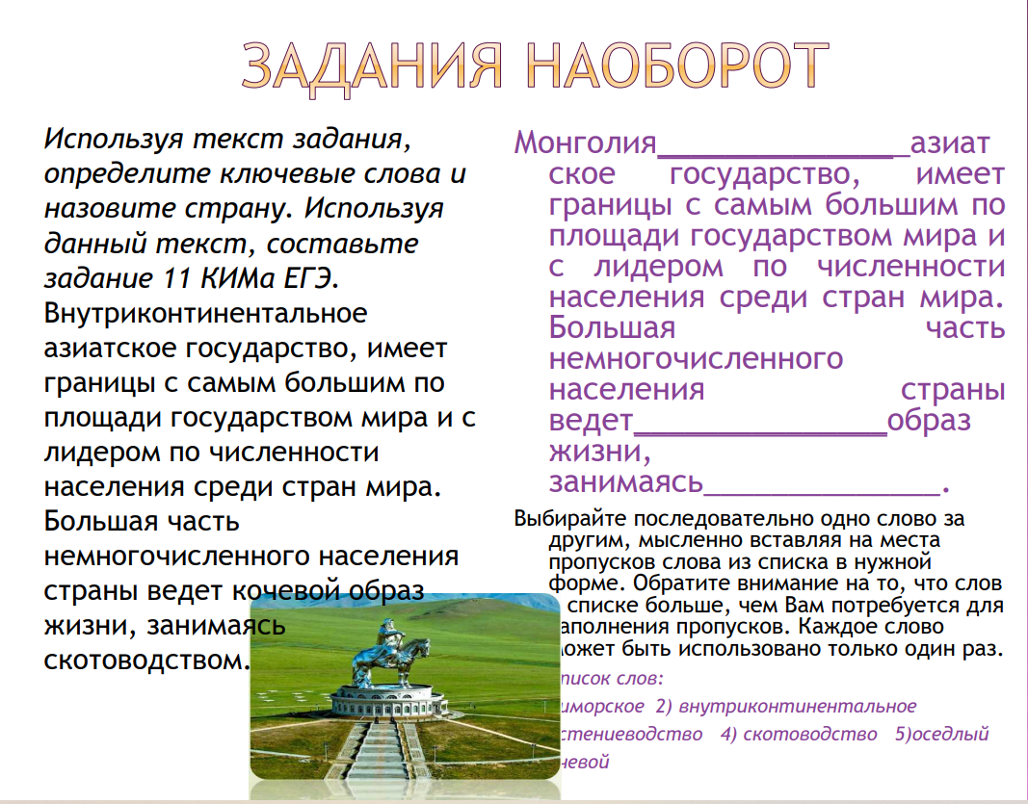
ЧИТАТЕЛЬСКАЯ ГРАМОТНОСТЬ

Slide 10
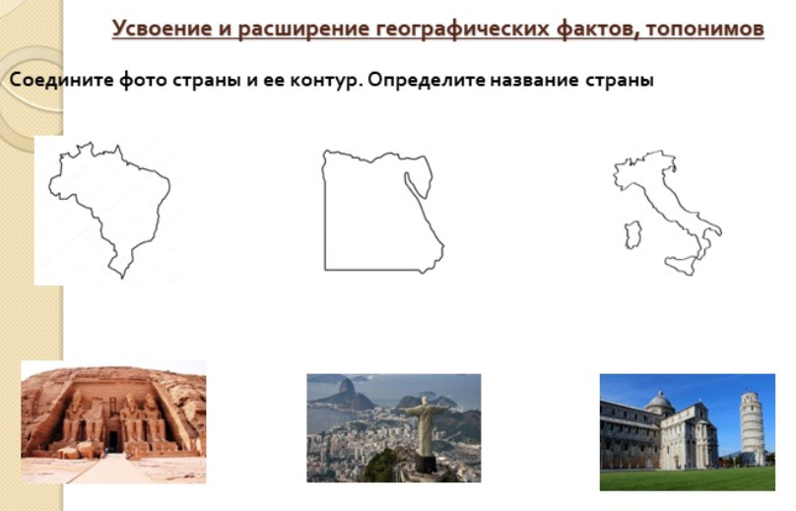
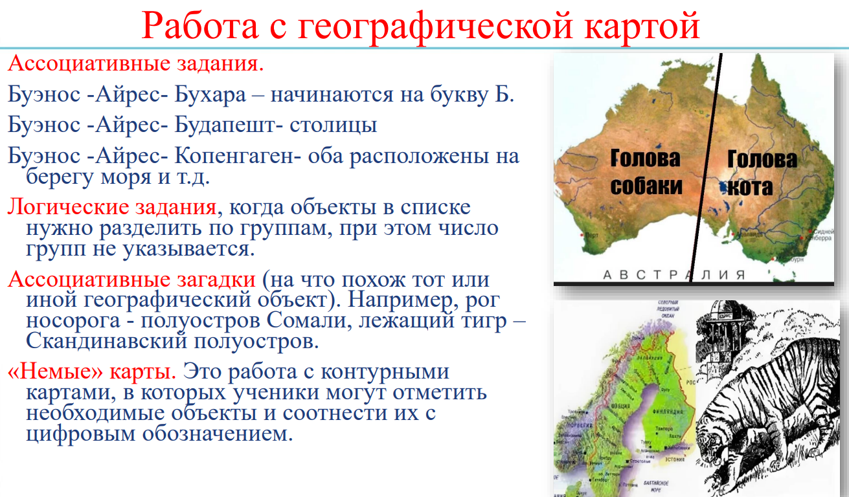
КРЕАТИВНОЕ МЫШЛЕНИЕ
Креативное мышление — компонент функциональной грамотности, под которым понимают умение человека использовать свое воображение для выработки и совершенствования идей, формирования нового знания, решения задач, с которыми он не сталкивался раньше

Slide 11
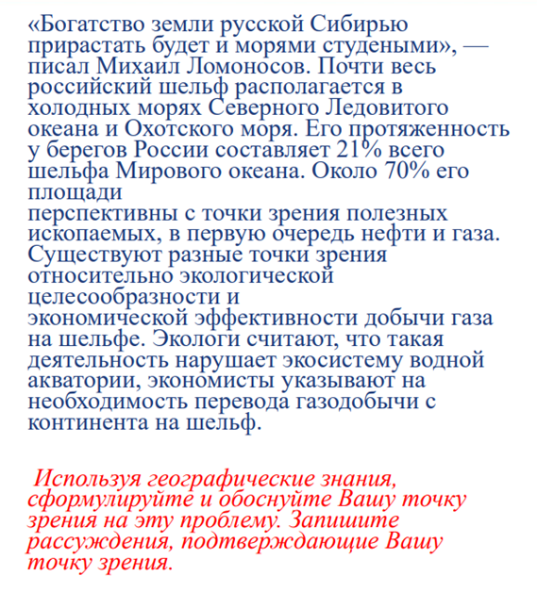
ГЛОБАЛЬНЫЕ КОМПЕТЕНЦИИ
Глобальные компетенции - это способность критически рассматривать с различных точек зрения проблемы глобального характера и межкультурного взаимодействия
Примеры заданий на формирование глобальных компетенций:
- Как изменилась бы площадь Австралии, если бы уровень Мирового океана понизился на 200м?
-Разрушение озонового слоя: причины и последствия. -Парниковый эффект: причины и последствия, влияние на климат.
-Чем опасны для планеты лесные пожары в Сибири?
-Как вы понимаете высказывание Энштейна: «Если случится третья мировая война, то во время четвертой люди будут драться копьями и стрелами?» Какие существуют возможные пути решения проблемы войны и мира?

Slide 12
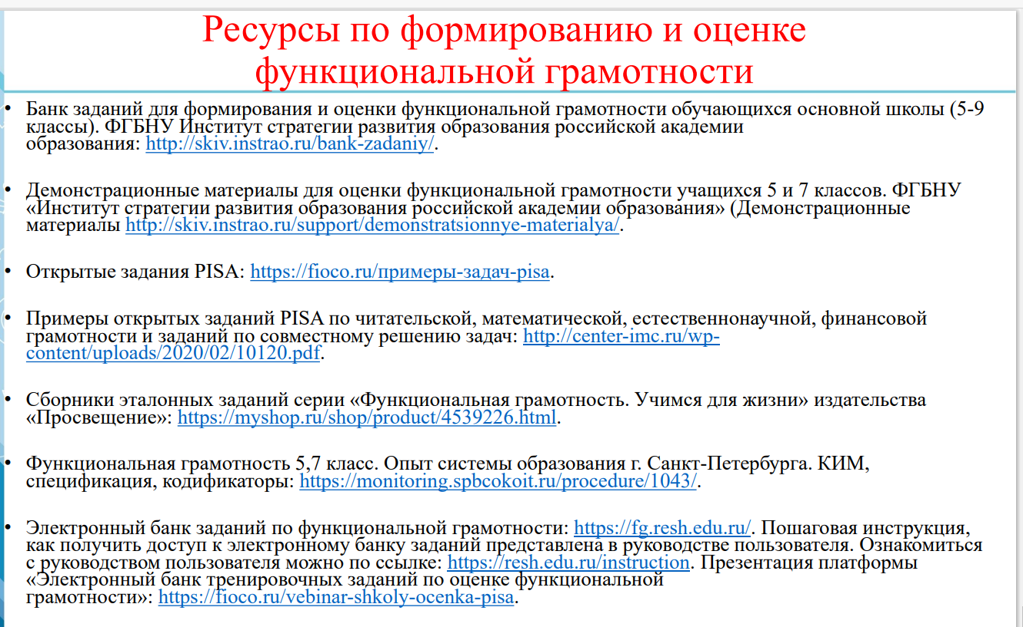

Slide 13
РЕСУРСЫ ПО ФОРМИРОВАНИЮ ФГ
Банк заданий для формирования и оценки функциональной грамотности обучающихся https://dev.media.prosv.ru/fg/
• Демонстрационные материалы для оценки функциональной грамотности учащихся 5 и 7 классов. https://web.archive.org/web/20240226074719/https://skiv.instrao.ru/support/demonstratsionnye-materialya/chitatelskaya-gramotnost.php
• Сборники эталонных заданий серии «Функциональная грамотность. Учимся для жизни» издательства «Просвещение»: https://my-shop.ru/
• Функциональная грамотность 5,7 класс. Опыт системы образования г. Санкт-Петербурга. КИМ,спецификация, кодификаторы: https://monitoring.spbcokoit.ru/procedure/1043/
• Электронный банк заданий по функциональной грамотности: https://resh.edu.ru/instruction
Пошаговая инструкция, как получить доступ к электронному банку заданий представлена в руководстве пользователя. Ознакомиться с руководством пользователя можно по ссылке: https://resh.edu.ru/instruction.

